Slide 1
BPC – BENEFÍCIO DE PRESTAÇÃO
CONTINUADA

Slide 2


O QUE É O BPC
O Benefício de Prestação Continuada – BPC, é um direito previsto na Lei Orgânica da Assistência Social – LOAS, enquanto um beneficio não-contributivo que garante um salário mínimo por mês ao idoso com idade igual ou superior a 65 anos ou à pessoa com deficiência de qualquer idade.
No caso da pessoa com deficiência, esta condição tem de ser capaz de lhe causar impedimentos de natureza física, mental, intelectual ou sensorial de longo prazo (com efeitos por pelo menos 2 anos), que a impossibilite de participar de forma plena e efetiva na sociedade em igualdade de condições com as demais pessoas.

Slide 3
Quem Pode Receber o BPC?
Pessoas com deficiência de qualquer idade e pessoas com 65 anos ou mais que não podem se manter sozinhas ou ser mantidas pela família.
A renda familiar por pessoa tem de ser até R$ 379,50 (ou 1/4 do salário mínimo).

Slide 4
Quem Pode Receber o BPC?
As pessoas idosas ou com deficiência que se encontram em situação de rua ou estão em Unidades de Acolhimento têm direito ao BPC, desde que atendam aos critérios de acesso ao benefício.
O estrangeiro pode pedir o BPC. Porém, ele precisa morar no Brasil e tem de estar inscrito no Cadastro Único com os dados atualizados, ter um documento brasileiro oficial de identificação com foto e apresentar o CPF de todos os membros da família.

Slide 5
O que é Família para fins do BPC?
Para o BPC, família é “conjunto de pessoas composto pelo requerente, o cônjuge, o companheiro, a companheira, os pais e, na ausência de um deles, a madrasta ou o padrasto, os irmãos solteiros, os filhos e enteados solteiros (filhos do companheiro ou cônjuge) e os menores tutelados, desde que vivam sob o mesmo teto (consanguinidade e vínculo civil e que moram no mesmo domicilio)” (Decreto nº 6.214/ 2007).

Slide 6
O que é considerado renda
São considerados no cálculo da renda familiar mensal: salários; proventos; pensões, inclusive alimentícias; benefícios de previdência pública ou privada; seguro desemprego; comissões; pró-labore; outros rendimentos do trabalho não assalariado; rendimentos do mercado informal ou autônomo; e rendimentos colhidos de patrimônio.

Slide 7
O que não é considerado no cálculo de renda mensal
A remuneração da pessoa com deficiência na condição de aprendiz ou de estagiário;
Os benefícios e auxílios assistenciais temporários, inclusive o Bolsa Família;
O BPC ou benefício previdenciário no valor de até 1 Salário Mínimo será desconsiderado se for pessoa com deficiência ou idoso acima de 65 anos, não entrando no cálculo da renda (isto ocorre nas situações de análise para concessão do BPC a outro idoso ou pessoa com deficiência da mesma família).

Slide 8
Atenção!
Poderão ser deduzidos do cálculo da renda familiar os valores de gastos médicos, com tratamento de saúde, com fraldas, com alimentos especiais e com medicamentos da pessoa idosa ou da pessoa com deficiência não disponibilizados gratuitamente pelo SUS, ou com serviços não prestados pelo Suas.
Para isso, deverá ser apresentado prescrição médica e declaração do órgão da rede pública informando que o(s) itens não são fornecidos e, facultativamente, caso os gastos efetivos ultrapassem o valor médio, comprovantes mensais gastos realizados. Esses gastos devem ser informados pelo requerente quando for requerer o BPC nos canais de atendimento do INSS.

Slide 9
Mudanças no BPC com a Lei nº 15.077, de 27/12/2024
Avaliação da deficiência e CID:
A partir de agora, a avaliação da deficiência para solicitantes com menos de 65 anos torna-se obrigatória para as concessões administrativas e judiciais. Essa avaliação deverá incluir o registro do código correspondente na Classificação Internacional de Doenças (CID).
Ou seja, para requerer é necessário avaliação médica e avaliação social realizadas, respectivamente, pela perícia médica federal e pelo serviço social do INSS.
Enfim: não exige que a deficiência seja classificada como grave ou moderada para a concessão do BPC.

Slide 10
Mudanças no BPC
Biometria Obrigatória:
A coleta biométrica do requerente ou do Representante Legal (RL) passa a ser um requisito obrigatório para a concessão e manutenção do BPC.
Paragrafo Único do Art. 1º: Nas localidades de difícil acesso, ou em razão de dificuldades de deslocamento do requerente, por motivo de idade avançada, estado de saúde ou outras situações excepcionais previstas em ato do Poder Executivo federal, não será exigido o documento de biometria enquanto o poder público não fornecer condições para realização do cadastro biométrico, inclusive por meios tecnológicos ou atendimento itinerante.

Slide 11
Mudanças no BPC
Cálculo da renda:
Somente poderão ser descontados do cálculo da renda do BPC aqueles valores previstos em lei, como o valor de outro BPC ou de benefício previdenciário de até um salário mínimo recebidos no mesmo grupo familiar, de contratos de aprendizagem, de estágio supervisionado e valores recebidos a título de auxílio financeiro temporário ou de indenização por danos sofridos em decorrência de rompimento e colapso de barragens.

Slide 12
MEU INSS e Regularização do CadÚnico
Meu INSS é um aplicativo que auxilia os beneficiários do BPC na regularização de sua inscrição no CadÚnico. O serviço permite que o usuário fique informado da necessidade de atualização.
ATENÇÃO:
Os beneficiários do BPC quando não estiverem inscritos no CadÚnico poderão ser bloqueados e ou ter suspenso os benefícios.
Após a regularização, o benefício será liberado em até 72 horas, garantindo a continuidade do recebimento.

Slide 13
CADASTRO ÚNICO
Para requerer ou manter o BPC, o Cadastro Único deverá estar atualizado (até 24 meses da última data de atualização). Deve ser registrado todos os CPFs de todos membros da família.
Os beneficiários com cadastros desatualizados há 18 (dezoito) meses ou mais de famílias deverão ser convocados a partir de 2025. Os beneficiários deverão ser notificados com antecedência mínima de 90 (noventa) dias, prorrogáveis 1 (uma) vez, por igual período, antes de proceder com a suspensão do beneficio.
Para fins de concessão ou manutenção, as famílias compostas de 1 (uma) só pessoa ou indivíduos que residem sem parentes, a inscrição ou a atualização do CadÚnico deverá ser feita no domicílio de residência da pessoa.

Slide 14
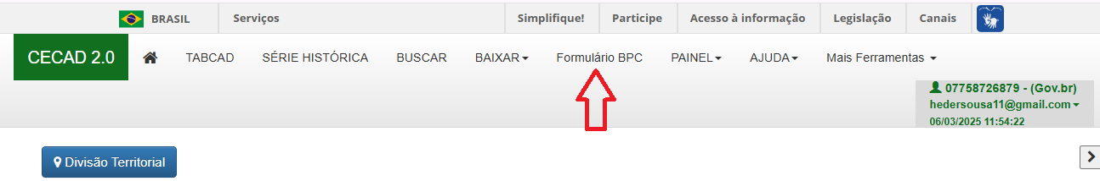
FORMULÁRIO DE IMPOSSIBILIDADE
Pessoas que NÃO PODEM SE CADASTRAR podem utilizar o Formulário de Impossibilidade.
Pessoas com dados atípicos (sem sobrenome, sobrenome com uma letra, data de nascimento zerada ou inválida);
Pessoas sem família de referência ou internadas ou em serviços de acolhimento há mais de 12 meses e que não possuem RL constituído – prazo de 02 (dois) anos para regularização da situação.
O Formulário está disponível no CECAD.2 para os perfis de gestor e de técnico municipal por meio do GOV.BR. Ele deve ser usado para registrar beneficiários ou requerentes do BPC que se enquadram nos casos dispostos na Instrução Operacional Conjunta SNAS/SAGI nº1/2019. Os perfis de gestor e técnico municipal devem preencher o formulário e salvá-lo no sistema. Após o preenchimento, o formulário deve ser impresso, carimbado e assinado pelo gestor ou responsável pelo Cadastro Único no município.

Slide 15
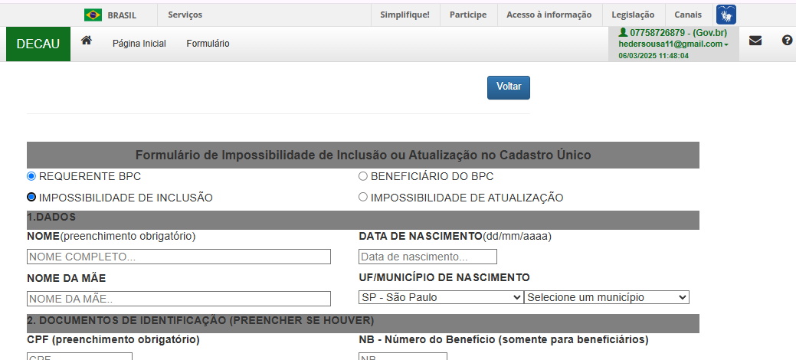
FORMULÁRIO DE IMPOSSIBILIDADE
ATENÇÃO! Se os dados da pessoa baterem com a Receita Federal é possível cadastrar no novo sistema do Portal do Cadastro Único

Slide 16
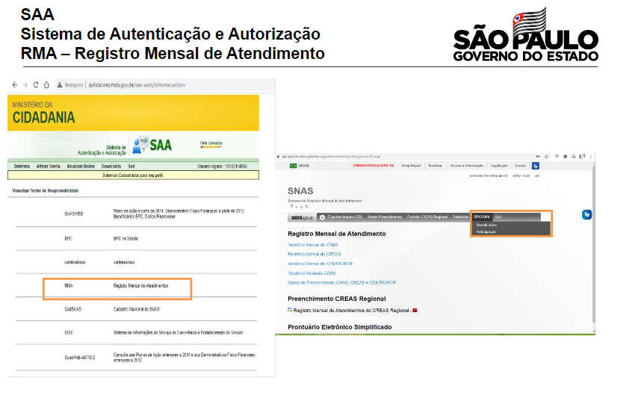
SAA​
Sistema de Autenticação e Autorização​
RMA – Registro Mensal de Atendimento – Lista de Beneficiários​

Slide 17
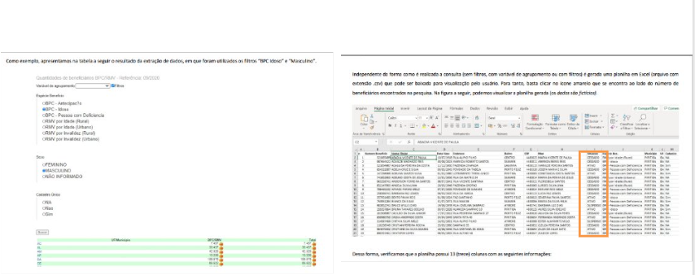
SAA​
Sistema de Autenticação e Autorização​
RMA – Registro Mensal de Atendimento​
Situação – Situação em que se encontra o benefício​
▪ Ativo: Benefício que está regular;​
▪ Suspenso: Benefício que foi suspenso durante período de averiguação administrativa; e​
▪ Cessado: Benefício que já foi cancelado
Fonte: Guia para extração no RMA das​ listas dos beneficiários do BPC e​ dos requerentes contemplados​
com a antecipação do benefício – Agosto 24​

Slide 18
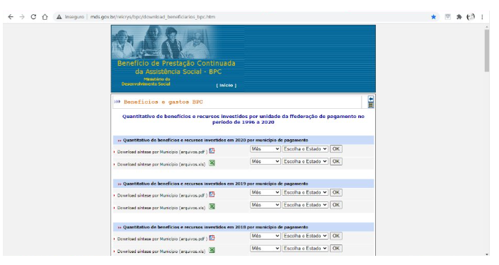
Quantitativo de benefícios e recursos investidos por unidade da federação de pagamento no período de 1996 a 2024
https://www.mds.gov.br/relcrys/bpc/download_beneficiarios_bpc.htm

Slide 19
Obrigada!

